Slide 1

Муниципальное автономное дошкольное образовательное учреждение
«Центр развития ребёнка - детский сад №50»
г.о.Самара
Развитие вокально-хоровых способностей у дошкольников
«Как прекрасен мир поющий»
Выполнила:
музыкальный руководитель Лапина С.П.

Slide 2
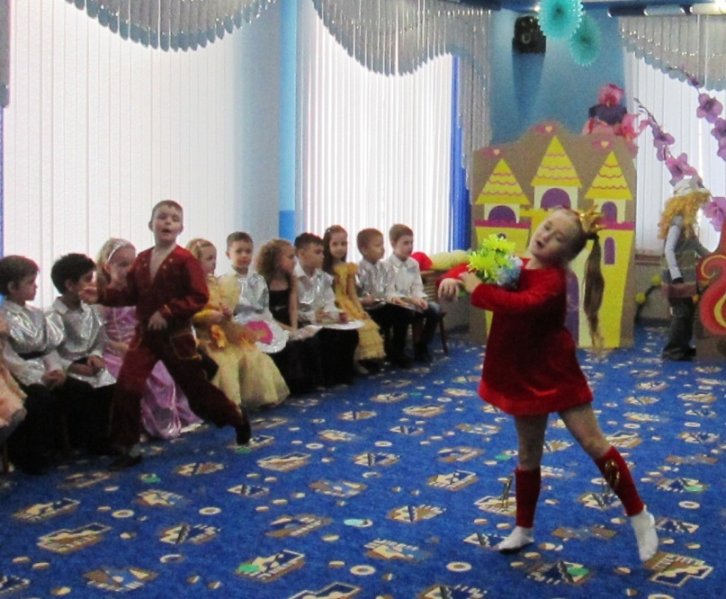
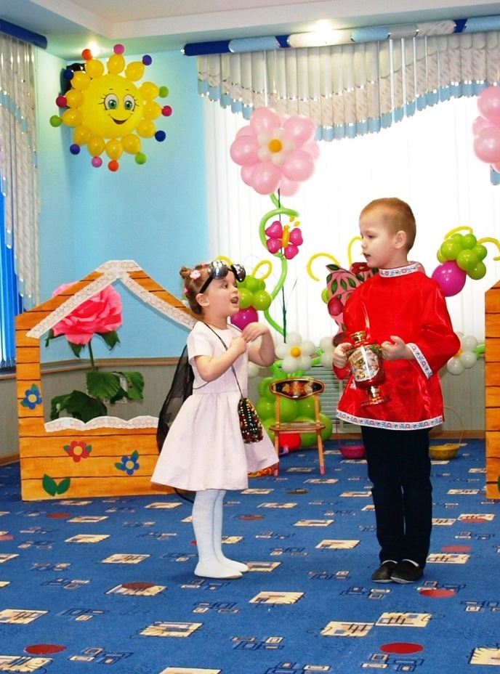
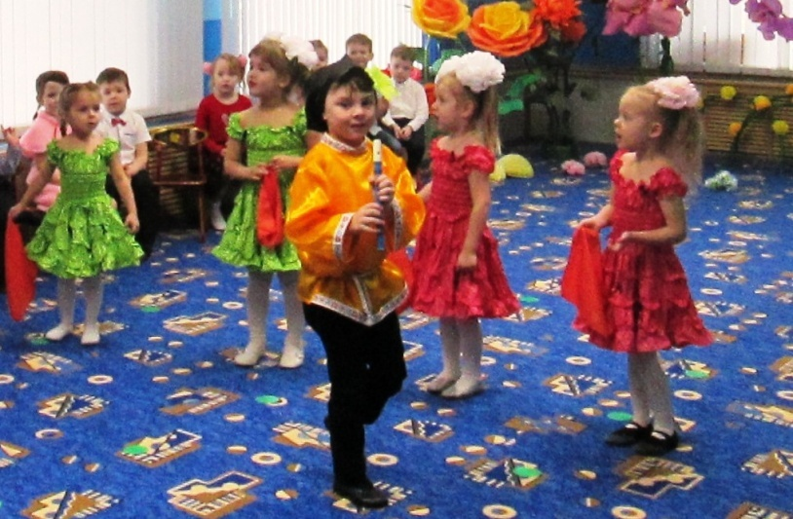
В своём творчестве ребёнок находит самовыражение
через песни познаёт мир.

Slide 3
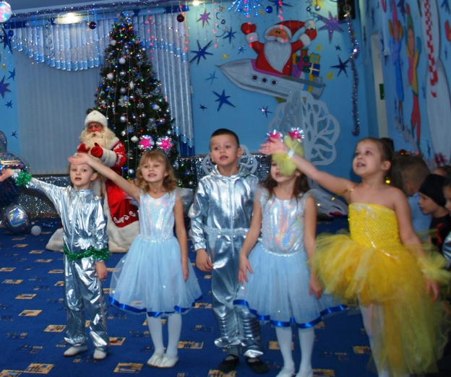
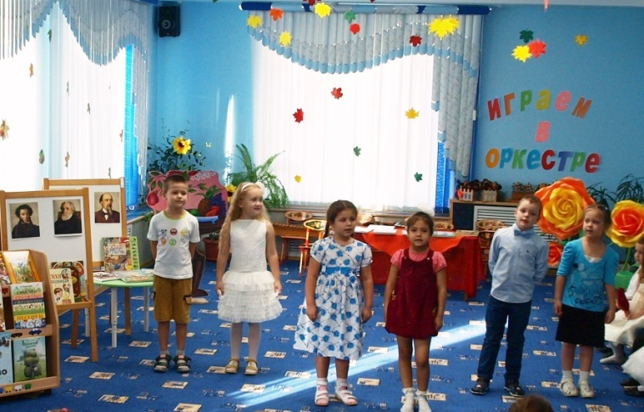
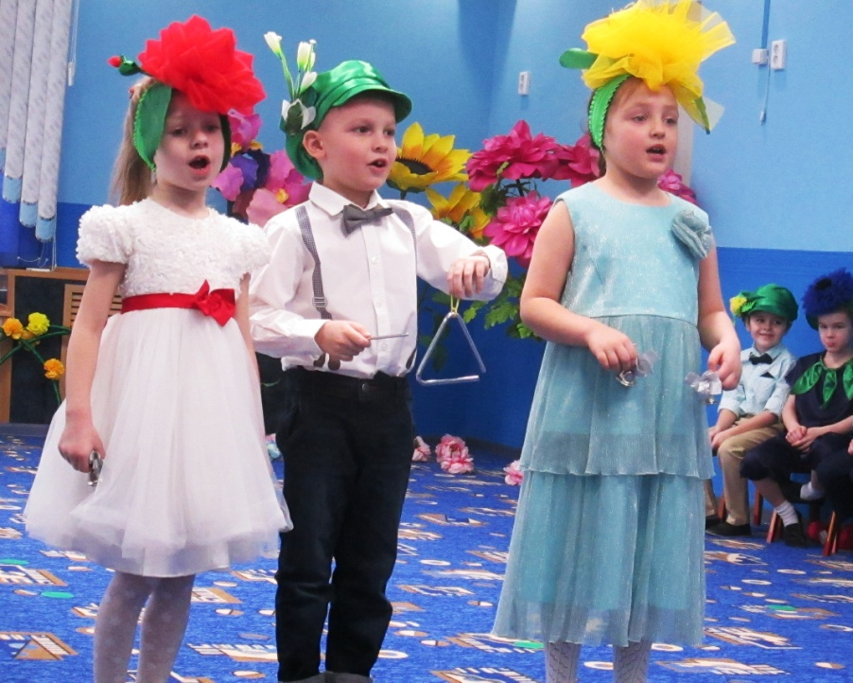
Новый год
Песня : «Лунатики»
Вечер поэзии
8 Марта
Песня: «Весенняя песенка»

Slide 4
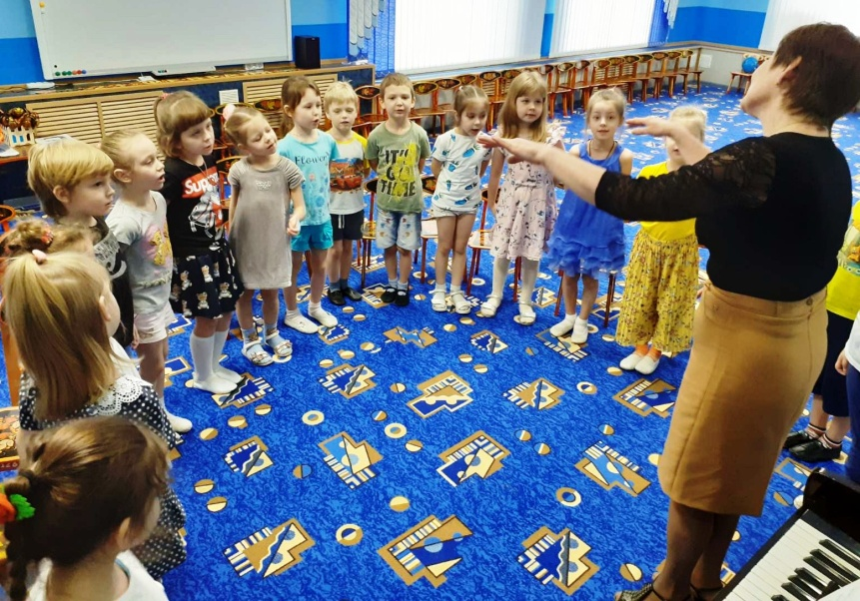
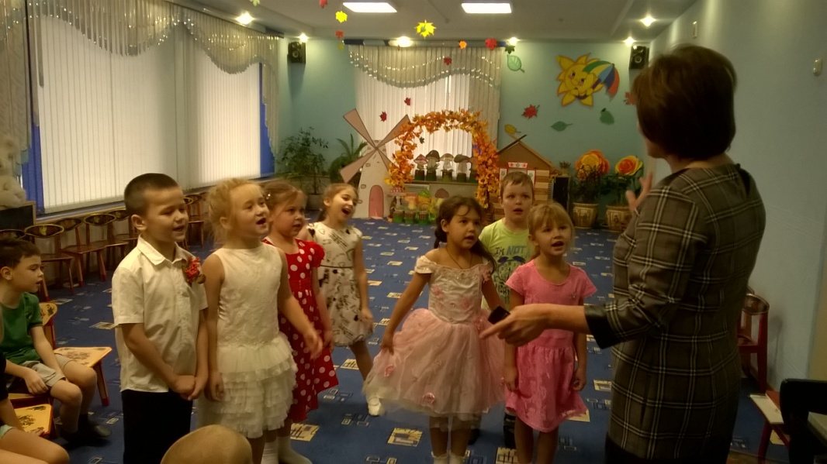
Чтобы раскрыть творческий потенциал и получить признания
зрителей у нас организован кружок «Весёлые нотки»
МЫ ПОЁМ

Slide 5
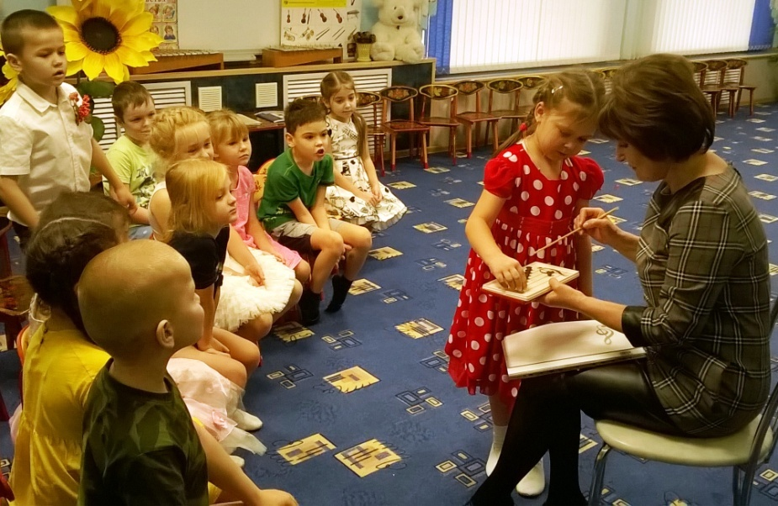
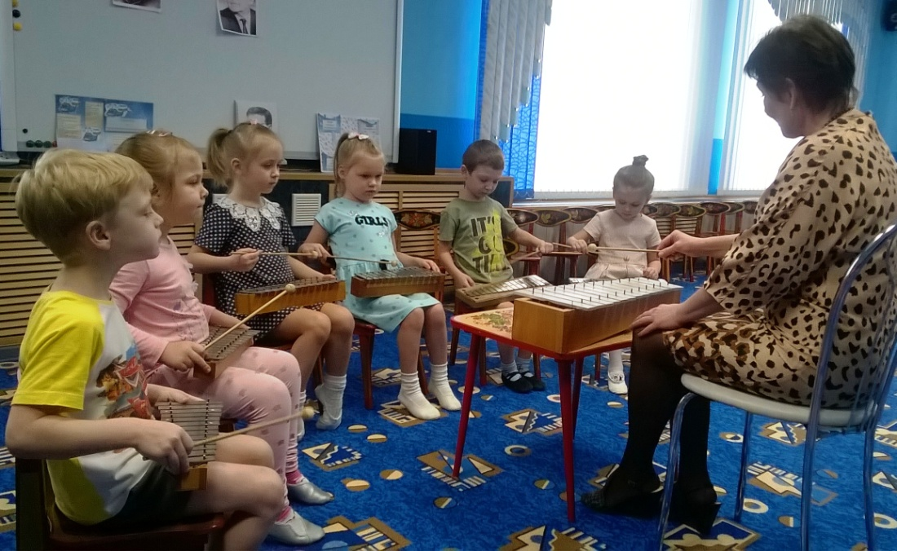
Обучаемся музыкальной грамоте и игре на
музыкальных инструментах

Slide 6
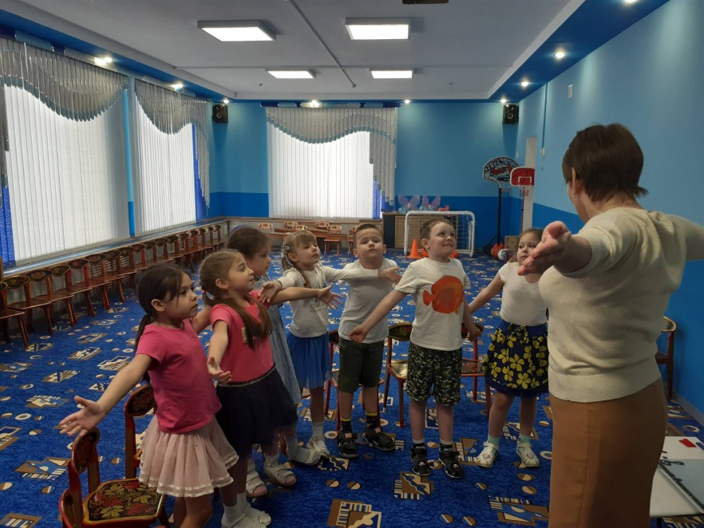
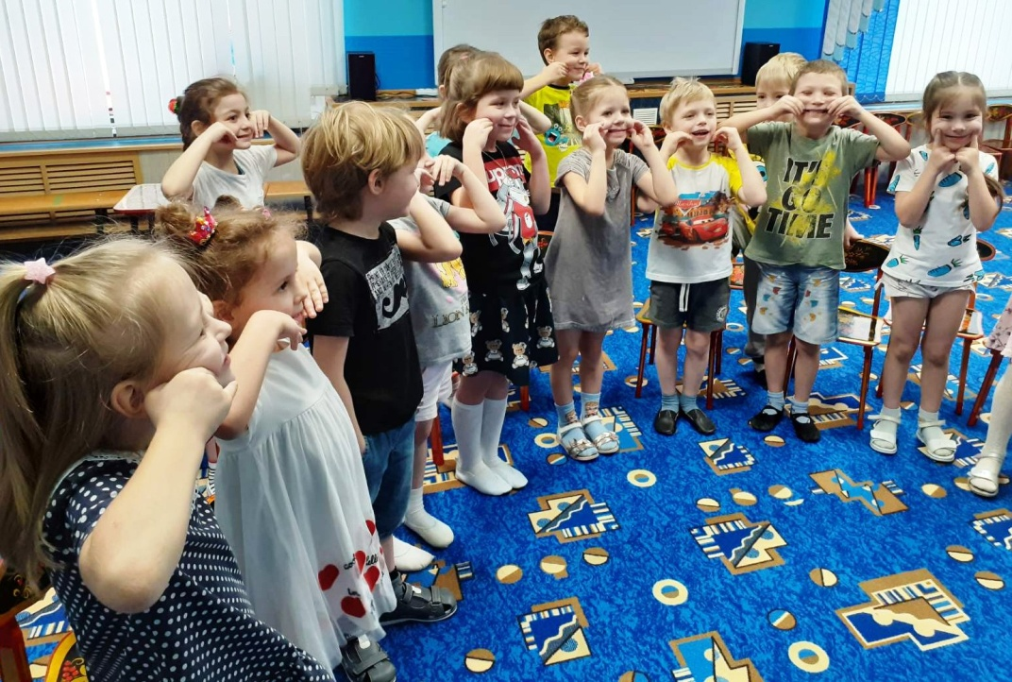
Дыхательные упражнения и разминки

Slide 7
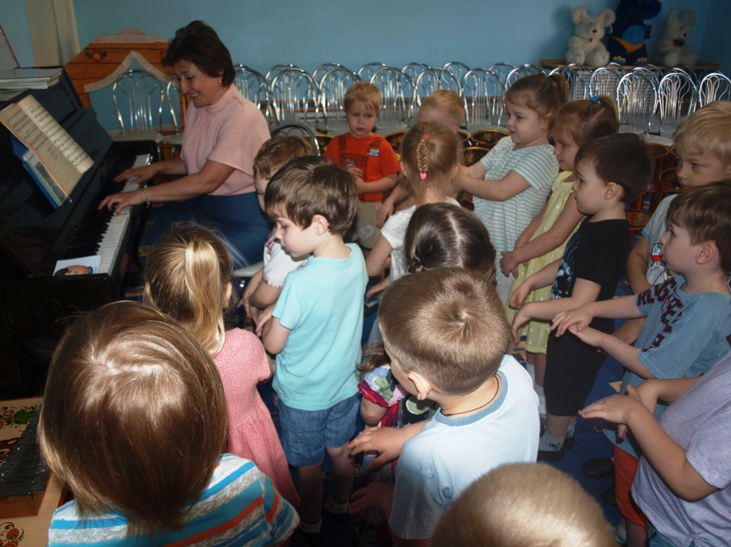
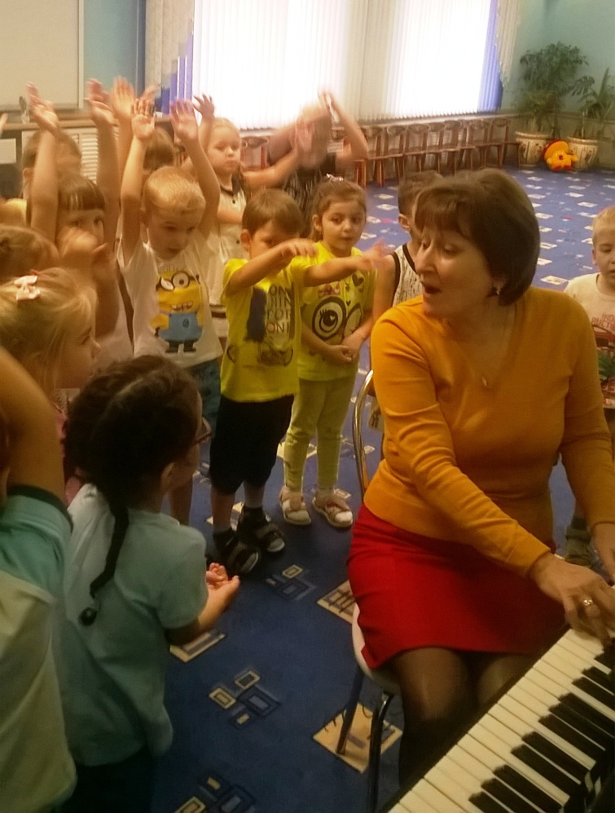
Раз словечко, два словечко
будет песенка!

Slide 8
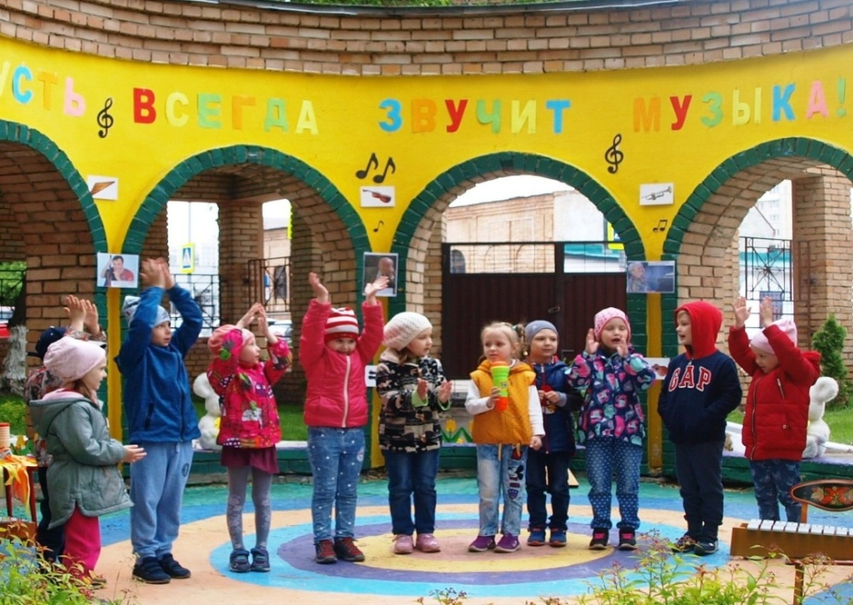
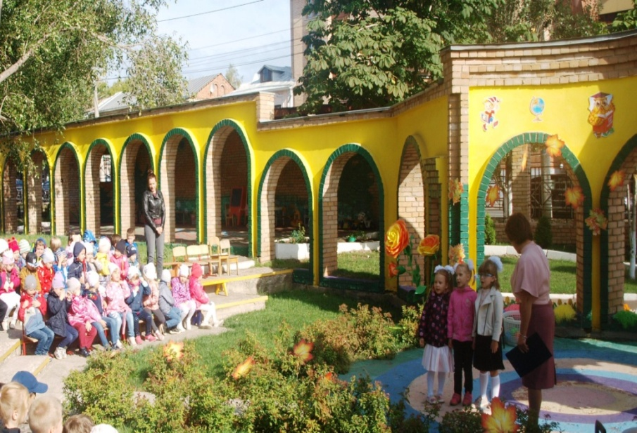
Оттачиваем своё мастерство на праздниках
Музыкальный фестиваль
День знаний

Slide 9
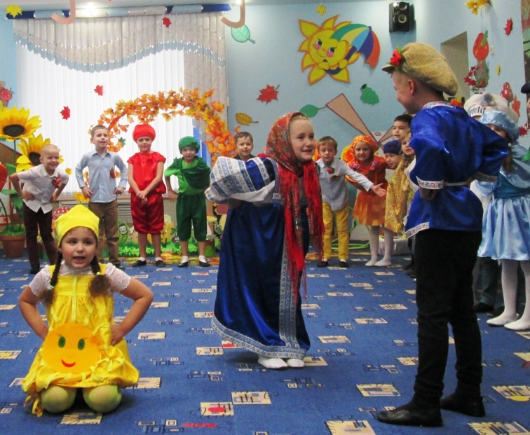
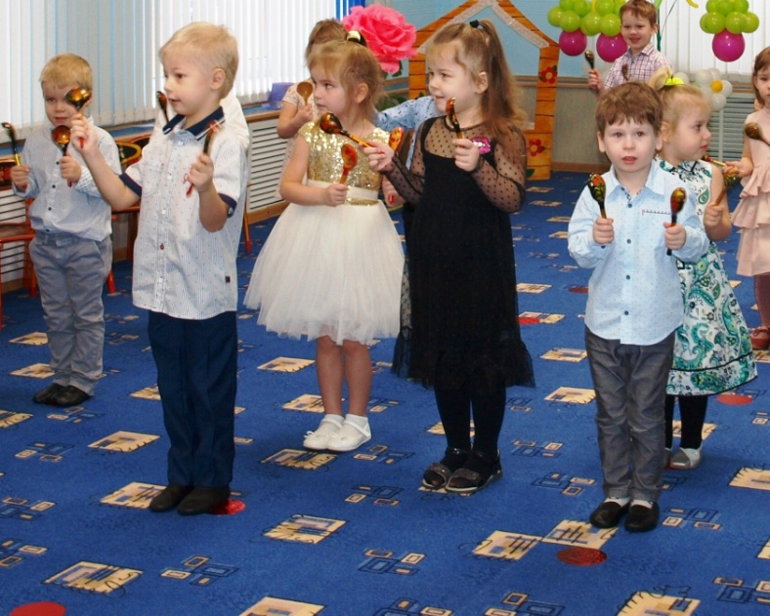
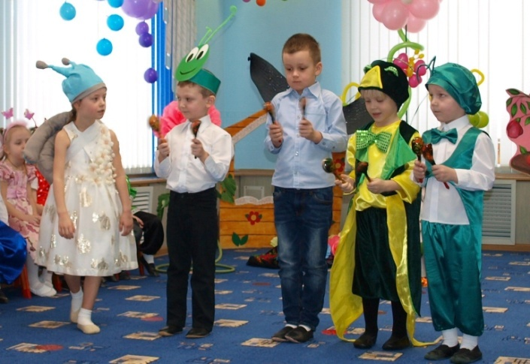
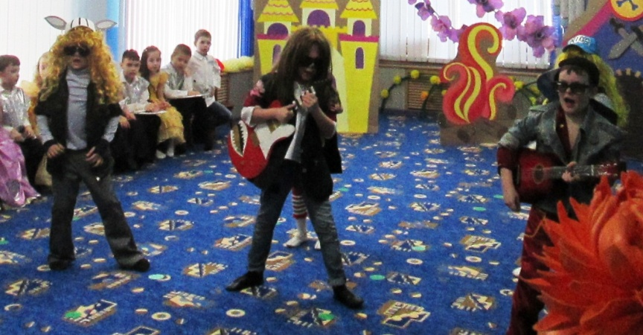
Наши успехи и подвиги

Slide 10
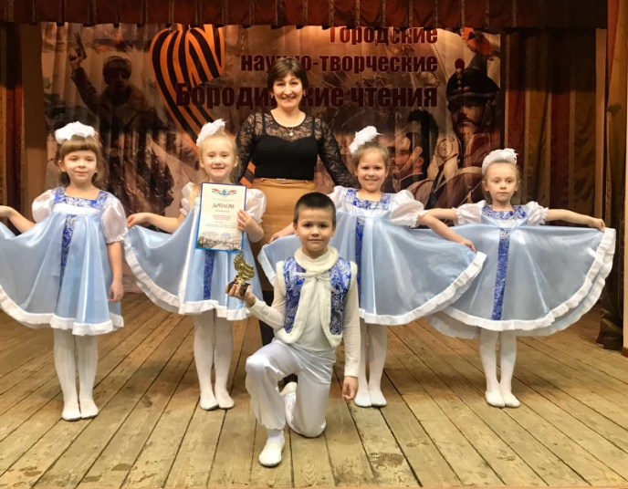
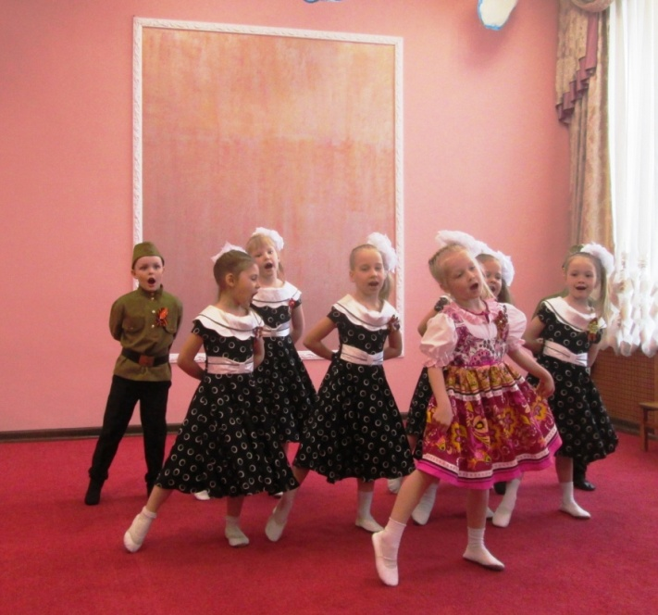
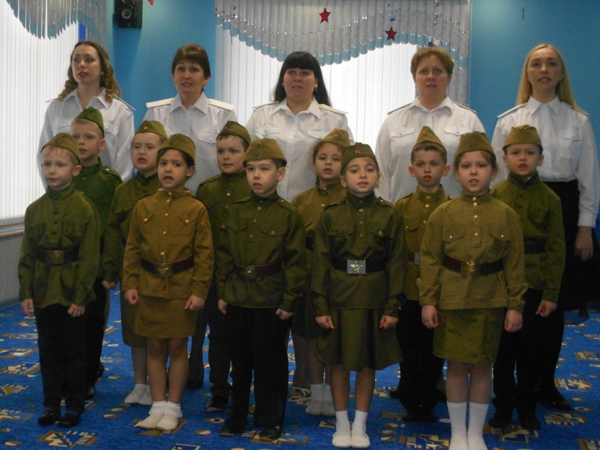
Конкурс
« Гордость Самарского района»
Районный конкурс
Общественная акция «Голоса Победы»

Slide 11
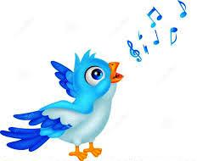
Спасибо
за внимание!

